Slide 1
ФІЗИКА
Основні поняття і закони класичної механіки

Slide 2
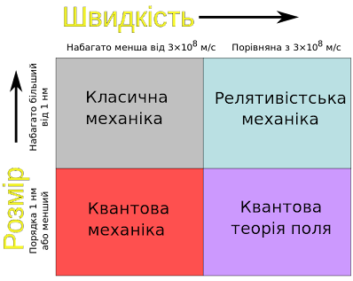
Основні поняття і закони класичної механіки

Slide 3

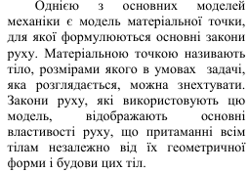

Основні поняття і закони класичної механіки

Slide 4
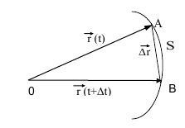


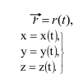


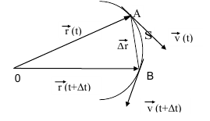


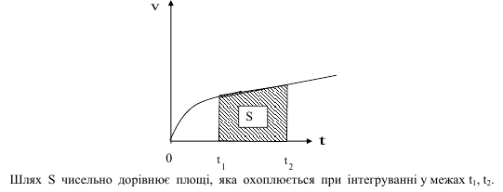

Основні поняття і закони класичної механіки

Slide 5

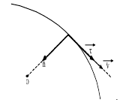


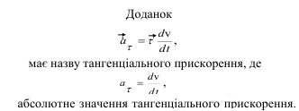


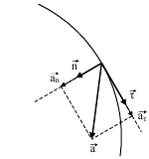

Основні поняття і закони класичної механіки

Slide 6
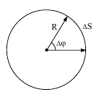
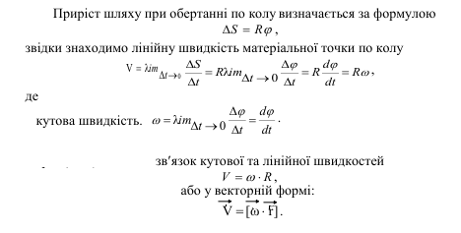



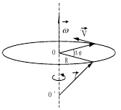


Основні поняття і закони класичної механіки

Slide 7
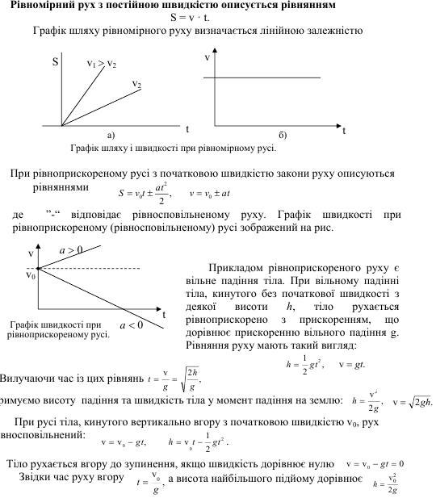
Основні поняття і закони класичної механіки

Slide 8
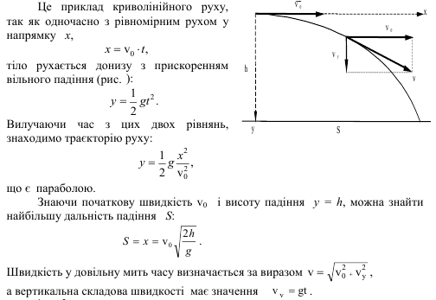
Основні поняття і закони класичної механіки

Slide 9
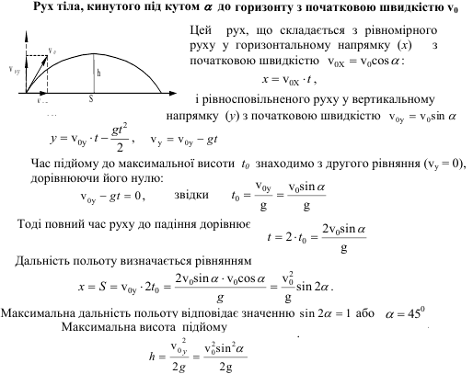
Основні поняття і закони класичної механіки

Slide 10
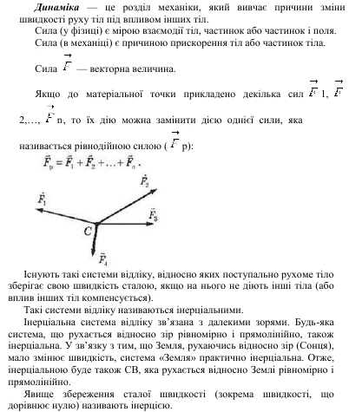
Основні поняття і закони класичної механіки

Slide 11




Основні поняття і закони класичної механіки

Slide 12
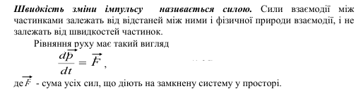
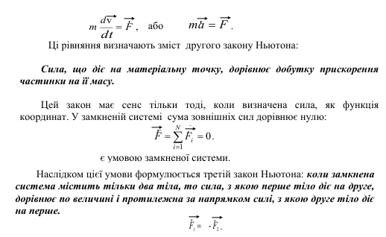
Основні поняття і закони класичної механіки

Slide 13
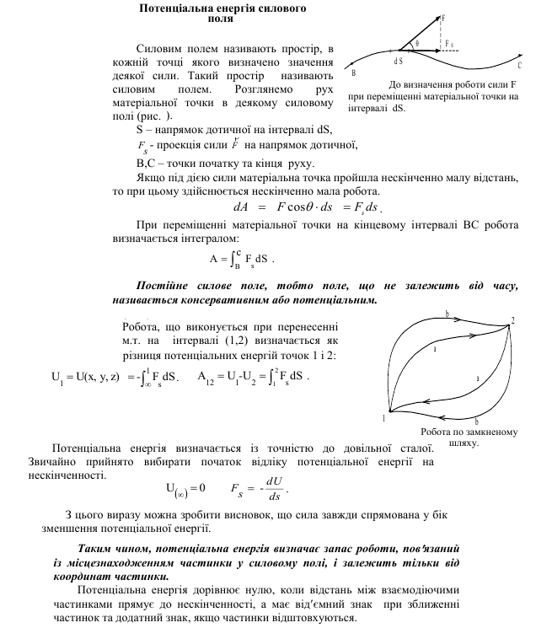
Основні поняття і закони класичної механіки

Slide 14
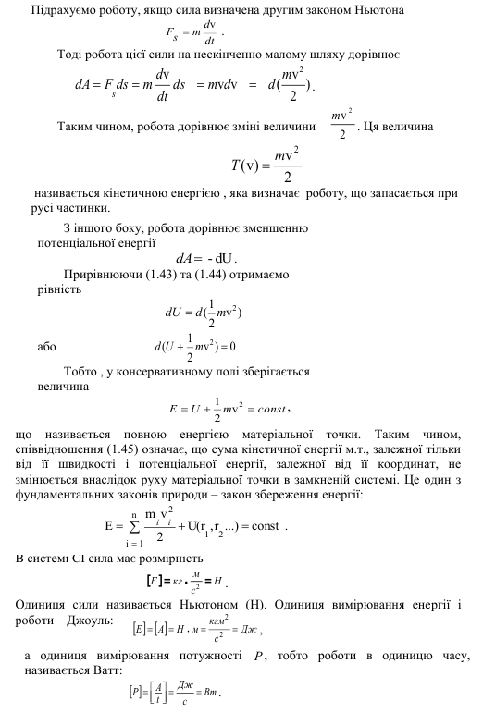
Основні поняття і закони класичної механіки

Slide 15


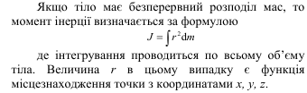
Основні поняття і закони класичної механіки

Slide 16
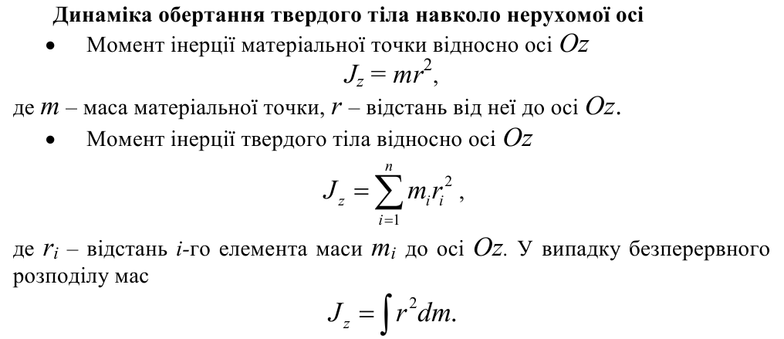
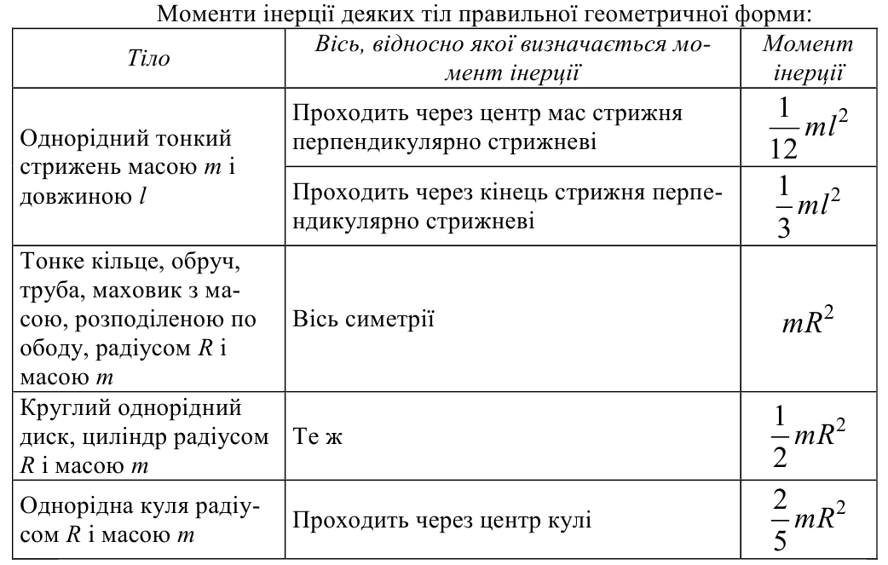
Основні поняття і закони класичної механіки

Slide 17
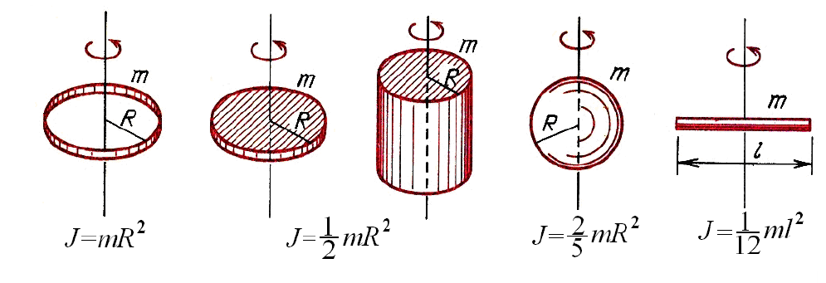
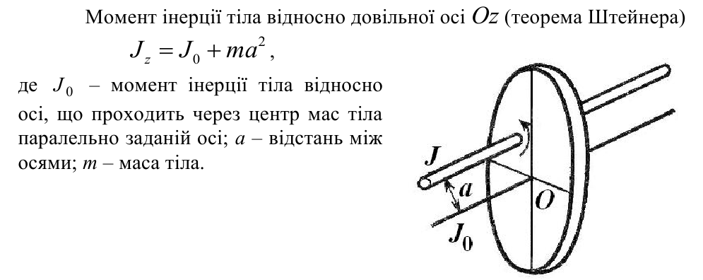
Основні поняття і закони класичної механіки

Slide 18
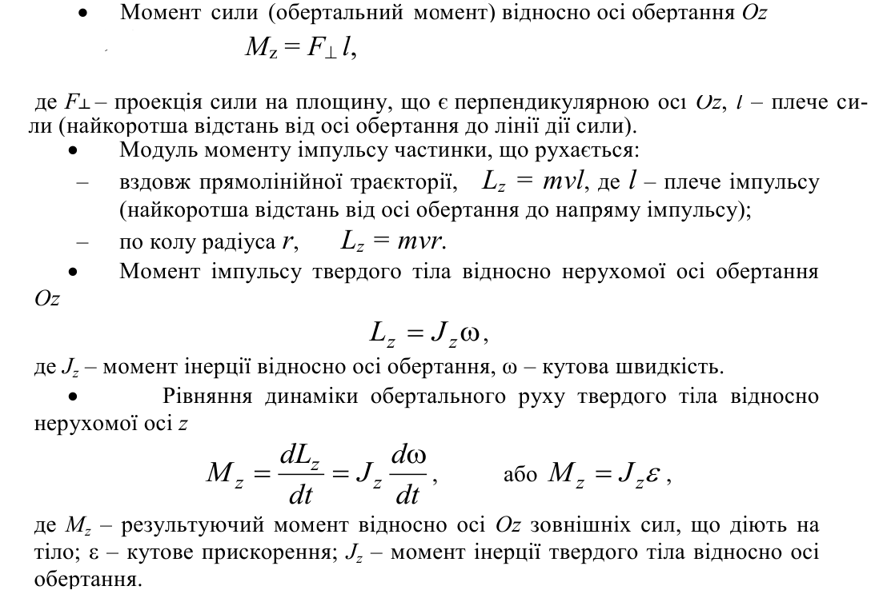
Основні поняття і закони класичної механіки

Slide 19
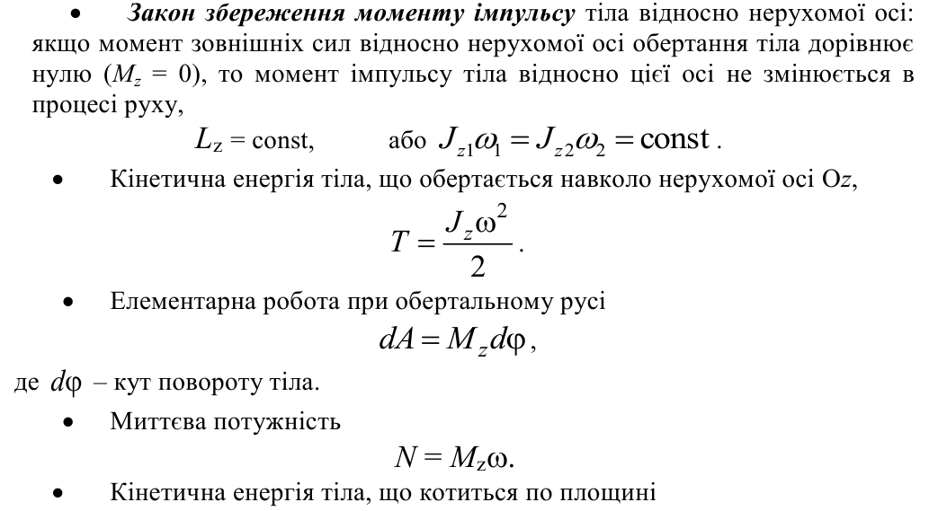
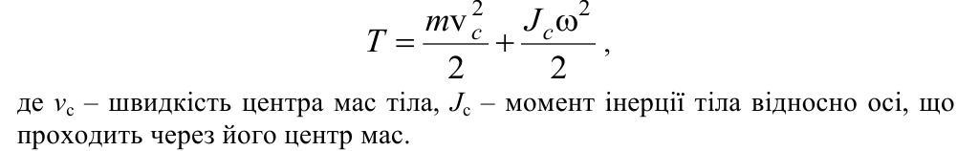
Основні поняття і закони класичної механіки

